Slide 1
LEKTIRE ZA PETI RAZRED
Tijana Štahan I Jelena Mikulec 5.b
28. Svibnja 2024.

Slide 2
Što očekujete od lektire u 5. razredu?
Kakve knjige biste voljeli čitati?
Koja knjiga vam je bila najdraža za čitanje u 4.razredu?
Kakve vrste knjiga volite čitati?

Slide 3
Strah u Ulici lipa Milivoj Matošec
Književni rod : epika
Vrsta djela: roman
Tema: dječak koji je ucjenom želio steći prijateljstvo

Slide 4
JUNACI PAVLOVE ULICE FERENC MOLNAR
Književni rod: epika
Vrsta djela: dječji roman
Tema: borba za grund (mjesto za igranje) I borba između Pavlouličanaca i crvenokošuljaša

Slide 5
Koko u Parizu Ivan Kušan
Književni rod : epika
Vrsta djela: dječji detektivski roman
Tema: Koko u Parizu

Slide 6
ZBIRKA PJESAMA GRIGORA VITEZA
Književni rod: poezija
šaljive pjesme, pjesme o krajoliku
slikovite pjesme
izrada vlastite knjižice pjesama

Slide 7
Legende o Kristu Selma Lagerlof
Književni rod: epika
Vrsta djela : zbirka pripovjedaka
Tema: priče o zgodama iz Isusovog djetinjstva

Slide 8
BAJKA O RIBARU I RIBICI Aleksandar Sergejevič Puškin
Književni rod: epika
Književna vrsta: bajka u stihu, deseterac bez rime
Tema: pohlepa starice koja želi da zlatna ribica ispunjava sve njezine želje

Slide 9
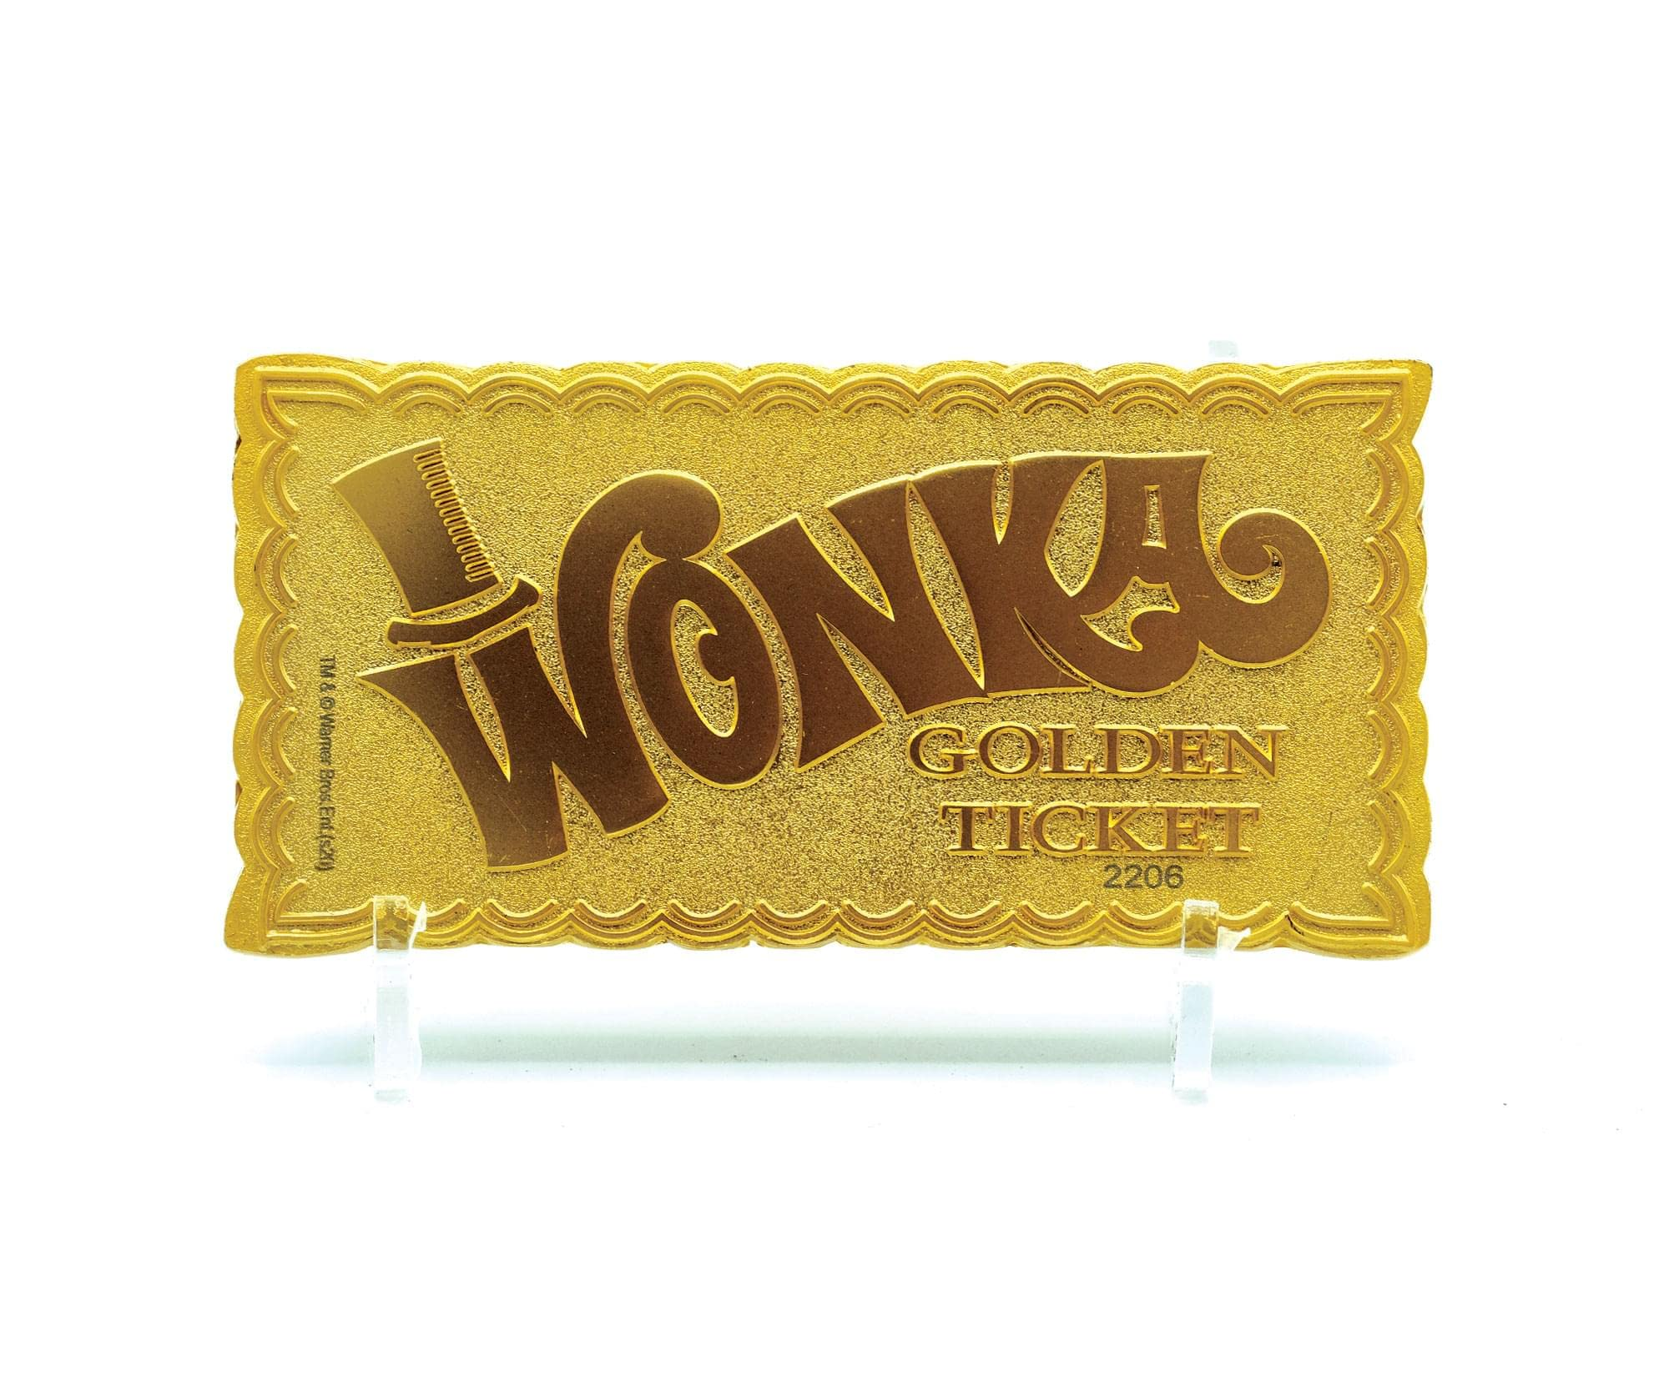
CHARLIE I TVORNICA ČOKOLADE ROALD DAHL
Književni rod: epika
Vrsta djela: moderna bajka,dječji roman
Tema: Siromašan, ali plemenit dječak Charlie doživljava sreću i dobiva ulaznicu za čarobnu tvornicu čokolade, a tijekom tog posjeta nagrađen je za svoju dobrotu i na kraju pobjeđuje nepravdu u svijetu odraslih

Slide 10
Koja knjiga od spomenutih vas je najviše zainteresirala? Zašto? Da imate zlatnu ribicu, koja bi bila vaša želja?

Slide 11
HVALA NA PAŽNJI!

